Slide 1


«Число и цифра 9»
Учитель начальных классов
МКОУ СОШ № 3 п. Михайловка, Черемховского района
Ёлгина Елена Васильевна

Slide 2




Slide 3
1 … 3 … … 6 7 …
2
4
5
8

Slide 4





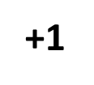



1
2
3
4
5
6
7
8

Slide 5

9
9

Slide 6


Slide 7
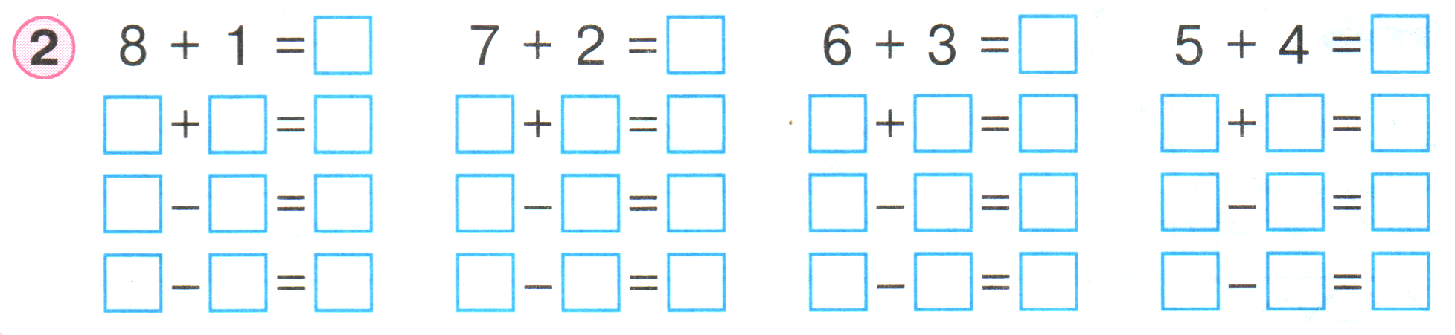
9
9
9
9
1
8
9
7
2
9
6
3
9
5
4
9
9
1
8
9
2
7
9
3
6
9
5
4
9
8
1
9
7
2
9
6
3
9
4
5

Slide 8
9
4 5
3 6
2 7
1 8

Slide 9
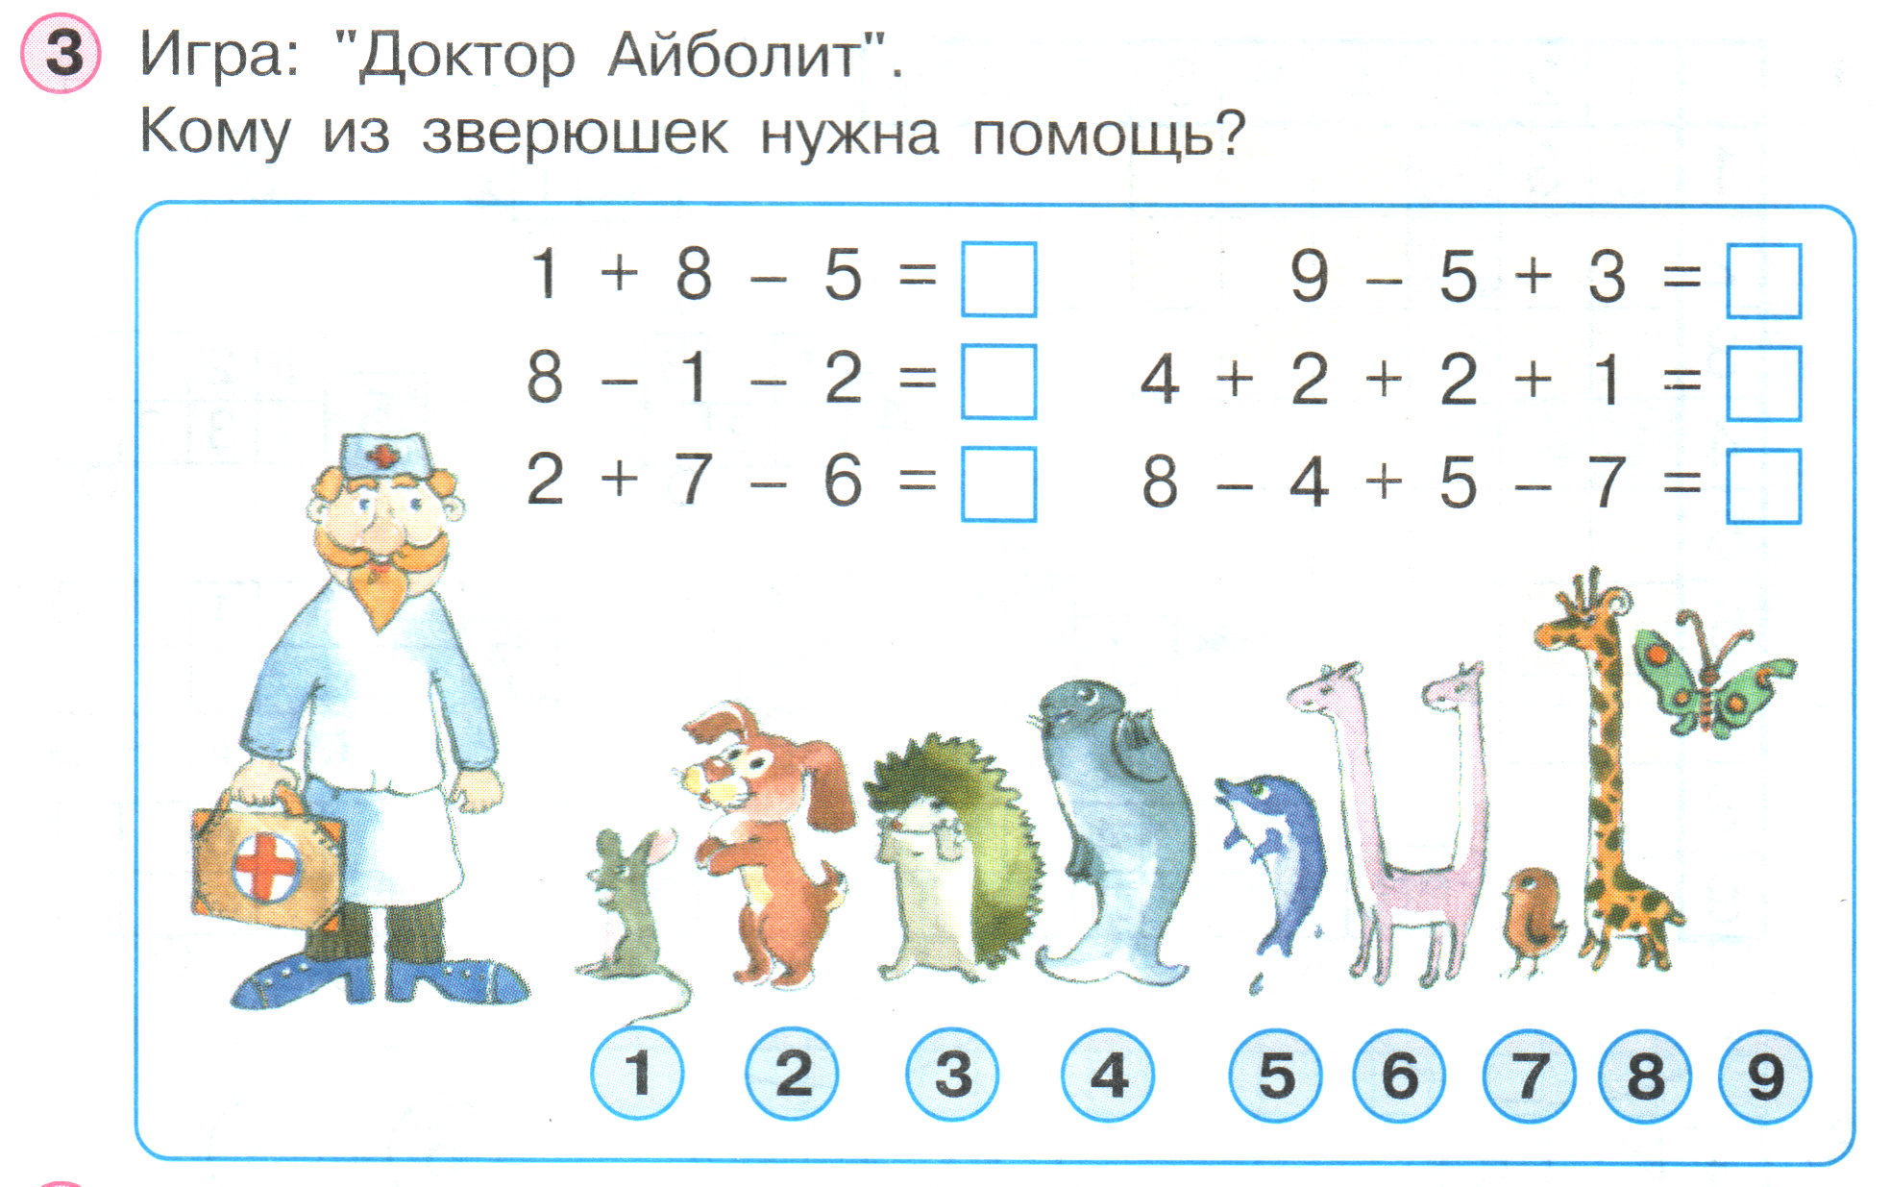
4
7
5
9
3
2

Slide 10
4
7
3
1
2
5
6
и
о
л
о
т
ч
н

